Slide 1
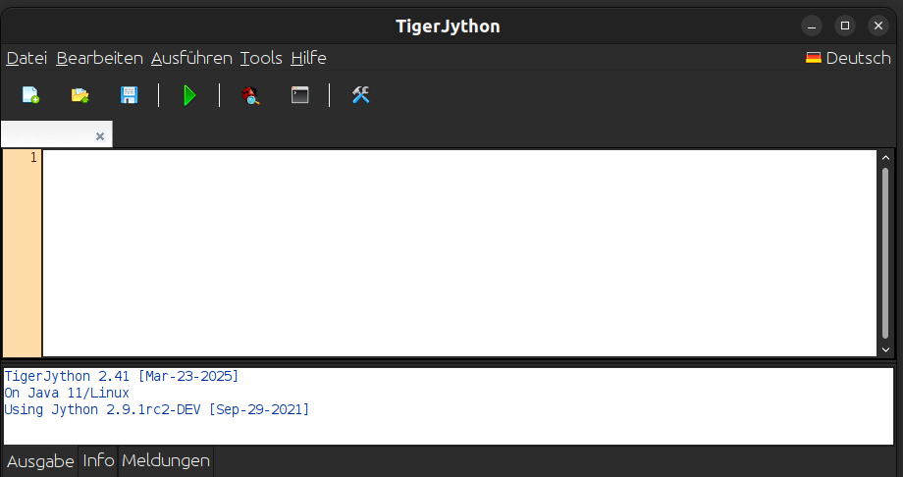
Einstellungen
Öffnen und speichern
Konsole
Programm ausführen
Debugger ein- und ausschalten
Ausgabe und Fehlermeldungen

